Slide 1
Học viện công nghệ Bưu Chính – Viễn Thông
CHƯƠNG 4: BIỂU DIỄN TÍN HIỆU VÀ HỆ THỐNG
TRONG MIỀN TẦN SỐ RỜI RẠC
Giảng viên: Tel: Email: | Lê Xuân Thành 0967.259.259 thanhqn80@gmail.com

Slide 2

Nội dung
Mở đầu về DFT
Dãy tuần hoàn và dãy có chiều dài hữu hạn
Biến đổi Fourier rời rạc
FFT theo thời gian
FFT theo tần số
Tổng kết chương và bài tập

Slide 3
Nội dung
Mở đầu về DFT
Dãy tuần hoàn và dãy có chiều dài hữu hạn
Biến đổi Fourier rời rạc
FFT theo thời gian
FFT theo tần số
Tổng kết chương và bài tập

Slide 4

Mở đầu

Slide 5
Mở đầu

Slide 6
Mở đầu

Slide 7
Nội dung
Mở đầu về DFT
Dãy tuần hoàn và dãy có chiều dài hữu hạn
Biến đổi Fourier rời rạc
FFT theo thời gian
FFT theo tần số
Tổng kết chương và bài tập

Slide 8
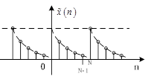


Dãy tuần hoàn
Dãy tuần hoàn:

Slide 9
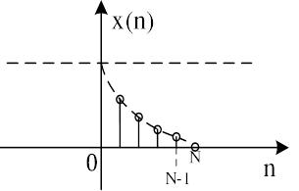
Dãy có chiều dài hữu hạn

Slide 10
Nội dung
Mở đầu về DFT
Dãy tuần hoàn và dãy có chiều dài hữu hạn
Biến đổi Fourier rời rạc
FFT theo thời gian
FFT theo tần số
Tổng kết chương và bài tập

Slide 11
Biến đổi Fourier rời rạc
Biểu thức định nghĩa:

Slide 12
Biến đổi Fourier rời rạc ngược
Biểu thức định nghĩa:

Slide 13
Dạng ma trận của DFT

Slide 14
Dạng ma trận của DFT

Slide 15
Dạng ma trận của IDFT

Slide 16
Phép chập vòng

Slide 17
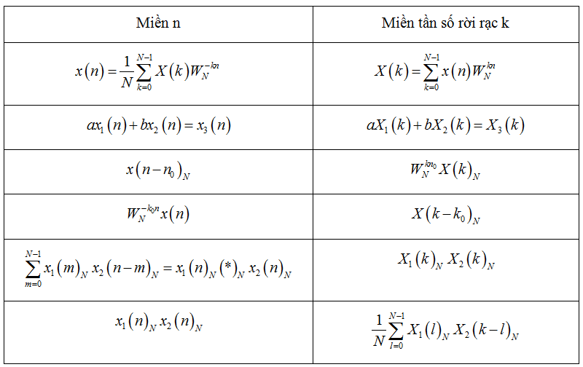
Tính chất của DFT

Slide 18
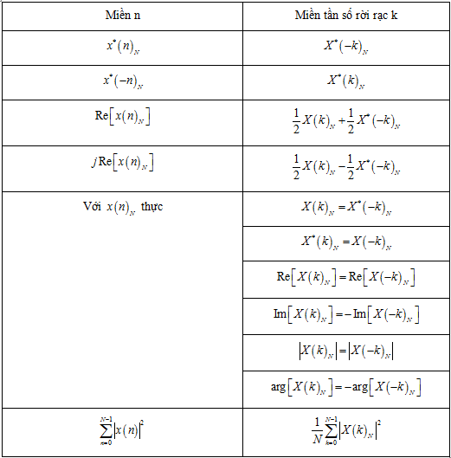
Tính chất của DFT

Slide 19
Tích chập tuyến tính và tích chập vòng

Slide 20
Phép chập nhanh

Slide 21
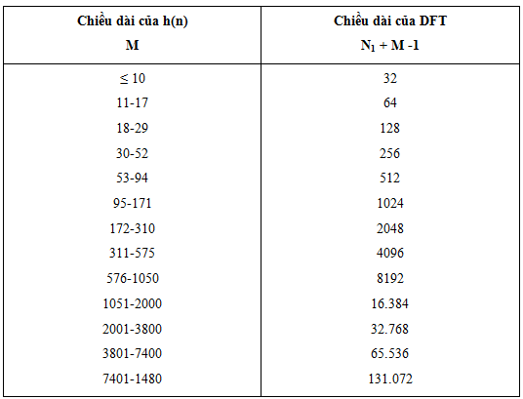
Phép chập nhanh
Bảng HELM chọn chiều dài thực hiện DFT

Slide 22

Nhắc lại nội dung đã học
Mở đầu về DFT
Dãy tuần hoàn và dãy có chiều dài hữu hạn
Biến đổi Fourier rời rạc

Slide 23

Giải đáp thắc mắc

Slide 24

XIN CHÂN THÀNH CẢM ƠN
Liên hệ: Giảng viên: Tel: Email: | Lê Xuân Thành 0967259259 thanhqn80@gmail.com

